Slide 1

Весёлая артикуляционная гимнастика

Slide 2
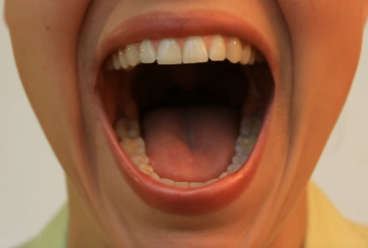
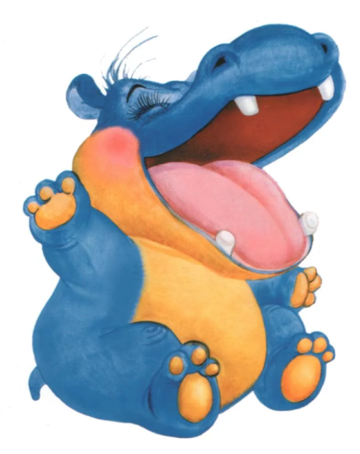
«Бегемотик» -широко открыть рот и удерживать в таком положении.
Широко откроем ротик,
Как голодный бегемотик

Slide 3
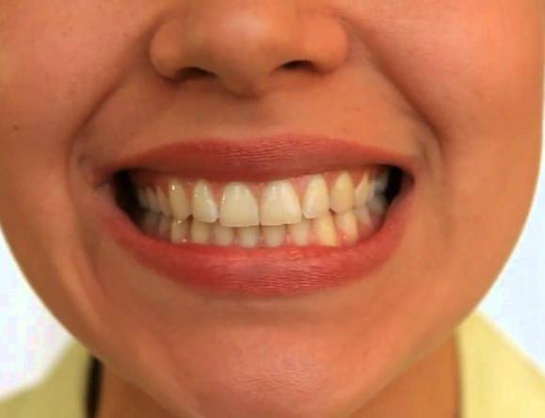
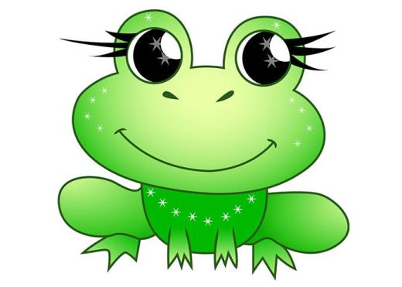
«Улыбочка» - верхние и нижние зубы обнажены, губы растянуты в улыбке.
Наш Дениска – озорник
Тянет губки к ушкам.
Посмотрите, - говорит,
Я теперь – лягушка!

Slide 4
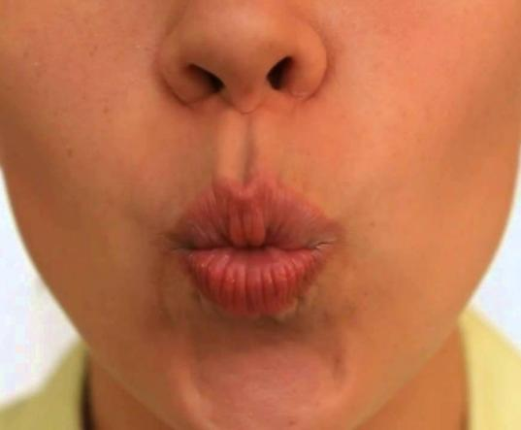
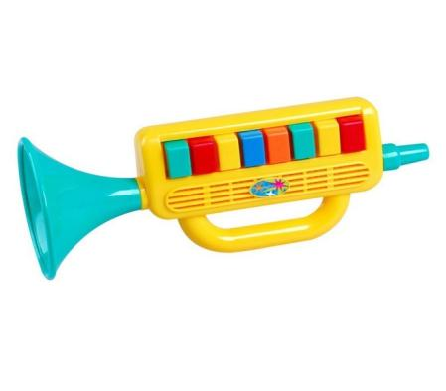
«Трубочка» – вытянуть губы вперед трубочкой.
Кто играет на гитаре,
А Денис на дудочке,
Губы вытянул вперед
Узкой-узкой трубочкой.

Slide 5
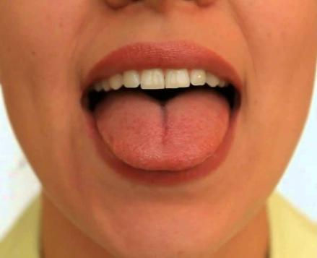
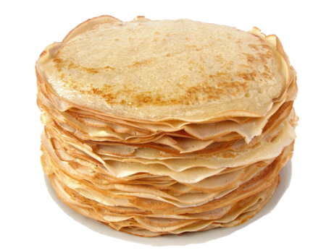
«Блинчик» – рот открыт, широкий, расслабленный язык лежит на нижней губе.
Утром рано мы встаем,
Вкусные блины печем.
Ручейком по сковородке
Тесто растекается…
Посмотри, какой красивый
Блинчик получается.

Slide 6
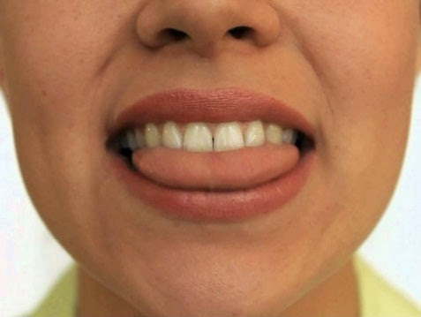
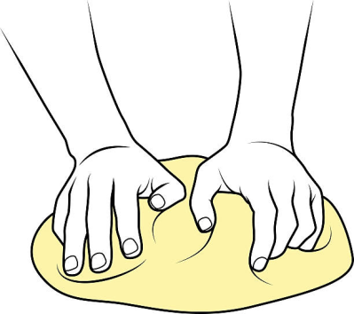
«Месим тесто» –упр. «Лопаточка», зажать язычок зубами и покусать его.
Месим тесто, мнем, мнем,
Пирожки теперь печем.
Месим тесто мы опять,
Не забудем пожевать.

Slide 7
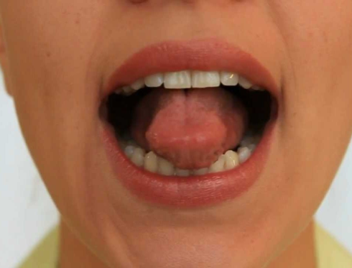
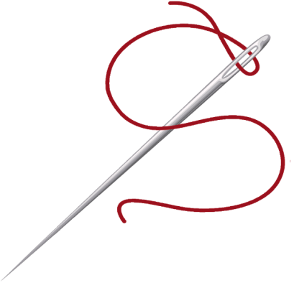
«Иголочка» -рот приоткрыт, губы растянуты в улыбке, высунуть узкий, напряженный язык и удержать язык в таком положении 3-5 сек.
Язык в иголку превращаю,
Напрягаю и сужаю.
Острый кончик потяну,
И иголку покажу.

Slide 8
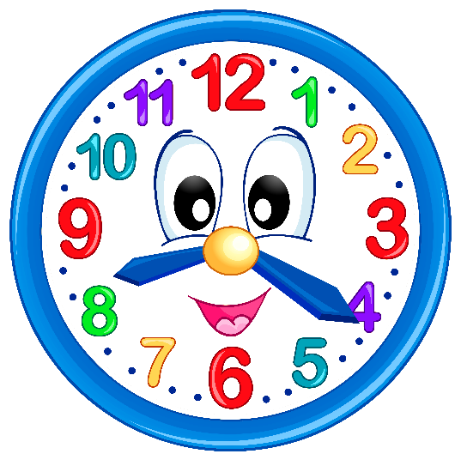
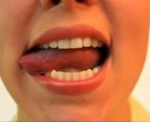
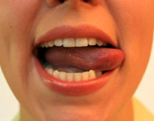
«Часики» -открыть рот, затем попеременно тянуться язычком, то к правому углу рта, то к левому.
Тик-так, тик-так,
Ходят часики вот так.
В одну сторону, в другую
Поиграй в игру такую.

Slide 9
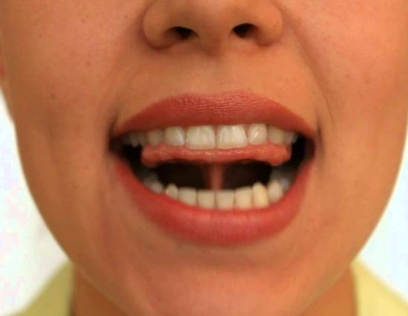
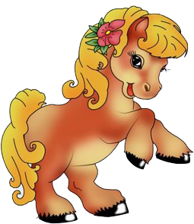
«Лошадка» - открыть рот, производить цоканье (щелканье) языком, касаясь неба.
Цок-цок-цок по мостовой –
Идёт лошадка к нам с тобой.
Щелкай язычком быстрее,
Чтоб она пришла скорее

Slide 10
Желаем успехов!

